Slide 1

ВЛАДИМИРСКИЙ ГОСУДАРСТВЕННЫЙ УНИВЕРСИТЕТ ИМЕНИ
АЛЕКСАНДРА ГРИГОРЬЕВИЧА И НИКОЛАЯ ГРИГОРЬЕВИЧА СТОЛЕТОВЫХ
«Разработка веб-интерфейсного скрипта»
“Web 前端脚本开发”
Обзор JavaScript. Основная структура скриптов на JavaScript
JavaScript概述。JavaScript脚本的基本结构
Преподаватель кафедры ИСПИ Хлызова Валерия Григорьевна.

Slide 2
ЦЕЛЬ РАБОТЫ 工作目标
Познакомиться с языком программирования JavaScript. Изучить способы подключения файла JavaScript;
熟悉JavaScript编程语言。学习如何连接JavaScript文件；
Вспомнить основы HTML и CSS;
记住HTML和CSS的基础知识；
Закрепить изученный материал путем самостоятельного написания первой программы на JavaScript.
通过自己编写第一个JavaScript程序来巩固学习材料。

Slide 3
Любое веб-приложение состоит из множества файлов, которые структурированы в проекте. Самая простая веб-страница состоит из нескольких элементов HTML + CSS + JavaScript.
任何 Web 应用程序都由项目中构建的许多文件组成。最简单的网页由几个HTML + CSS + JavaScript元素组成。

Slide 4
HTML — это язык разметки, который используется для создания структуры веб-страниц. Он состоит из тегов, которые обозначают различные элементы страницы, такие как заголовки, абзацы, списки, ссылки и множество других элементов.
HTML是一种用于构建网页结构的标记语言。它由代表各种页面元素的标签组成，例如标题、段落、列表、链接以及许多其他元素。
<!DOCTYPE HTML>
<html>
<body>
<form>
<textarea cols="20" rows="10"></textarea>
</form>
</body>
</html>

Slide 5
CSS — это язык стилей, используемый для описания внешнего вида веб-страницы. Он позволяет задавать различные стили для HTML-элементов, такие как цвет, размер шрифта, отступы и многое другое. CSS-стили можно применять к HTML-элементам с помощью селекторов.
CSS 是一种样式表语言，用于描述网页的外观。它允许您为 HTML 元素定义各种样式，例如颜色、字体大小、边距等等。可以使用选择器将 CSS 样式应用于 HTML 元素。
.light {
width: 100px;
height: 100px;
background-color: black;
margin: 10px;
border-radius: 50%;
}

Slide 6
JavaScript — это язык программирования, который используется для добавления интерактивности, анимации и обработки пользовательских действий на веб-страницах. JavaScript можно встраивать в HTML-документы или подключать как отдельные файлы.
JavaScript 是一种用于为网页添加交互性、动画和用户交互功能的编程语言。JavaScript 可以嵌入到 HTML 文档中，也可以作为单独的文件包含。
function turnOn() {
document.getElementById('light').style.backgroundColor = 'yellow';
document.getElementById('light').style.boxShadow = "0px 0px 50px yellow";
}
function turnOff() {
document.getElementById('light').style.backgroundColor = 'black';
document.getElementById('light').style.boxShadow = "none";
}

Slide 7
HTML, CSS и JavaScript работают вместе, чтобы создать динамичные и красивые веб-страницы. HTML определяет структуру и содержимое страницы, CSS задает стили и оформление, а JavaScript добавляет интерактивность и дополнительные функции.
HTML、CSS 和 JavaScript 协同工作，共同创建动态美观的网页。HTML 定义页面结构和内容，CSS 定义样式和布局，而 JavaScript 则添加交互性和附加功能。

Slide 8
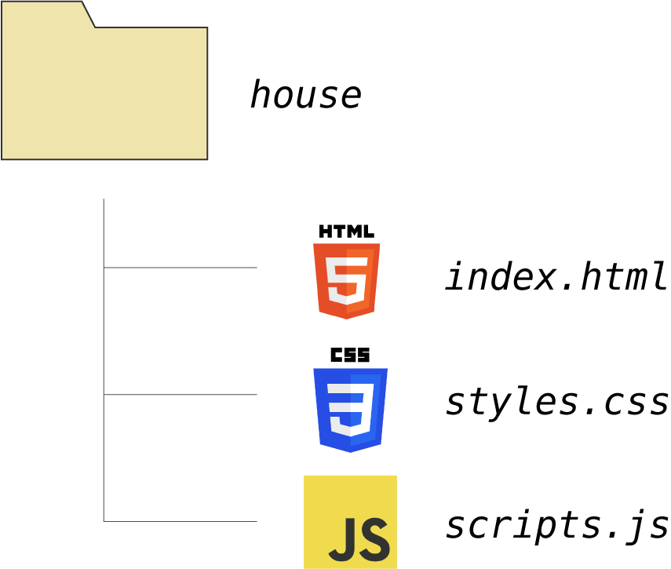
Реализацию этих трех компонентов (HTML, CSS и JavaScript) можно выполнить в одном файле. Но на практике их выносят в отдельные с соответствующим расширением.
这三个组件（HTML、CSS 和 JavaScript）的实现可以放在同一个文件中。但是，在实际应用中，它们通常放在具有相应扩展名的单独文件中。

Slide 9
Для одной веб-страницы может использоваться несколько CSS и JavaScript файлов, а весь проект (даже небольшого размера) может содержать около ста различных файлов.
一个网页可能使用多个 CSS 和 JavaScript 文件，整个项目（即使是小项目）也可能包含大约一百个不同的文件。

Slide 10
Вспомним основные теги HTML
Теги HTML — это специальные элементы разметки, с помощью которых создаётся структура веб-страницы.
Они показывают браузеру, что именно нужно отображать: текст, изображение, ссылку, кнопку, таблицу и т.д.
HTML标签是用于创建网页结构的特殊标记元素。它们告诉浏览器应该显示什么内容：文本、图像、链接、按钮、表格等等。

Slide 11
Вспомним основные теги HTML
Структура документа
<html> — корневой элемент.
<head> — метаданные документа (не отображаются на странице).
<body> — содержимое страницы.
文档结构中，<html> 是根元素。<head> 是文档元数据（不会显示在页面上）。<body> 是页面内容。

Slide 12
Вспомним основные теги HTML
Заголовки и текст
<h1>–<h6> — заголовки разных уровней.
<p> — абзац.
<br> — перенос строки.
<hr> — горизонтальная линия.
<span> — строчный элемент для текста.
<div> — блочный контейнер.
标题和正文
<h1>–<h6> — 不同级别的标题。<p> — 段落。
<br> — 换行符。
<hr> — 水平线。
<span> — 行内文本元素。<div> — 块级容器。

Slide 13
Вспомним основные теги HTML
Форматирование текста
<b> — жирный.
<i> — курсив.
<u> — подчёркивание.
<strong> — важный текст (семантика).
<em> — выделенный текст (семантика).
<mark> — подсветка.
文本格式：
<b> — 粗体。
<i> — 斜体。
<u> — 下划线。
<strong> — 重要文本（语义）。<em> — 高亮文本（语义）。<mark> — 高亮显示。

Slide 14
Вспомним основные теги HTML
链接和图片
<a> - 链接。
<img> - 图片。
Ссылки и изображения
<a> — ссылка.
<img> — изображение.

Slide 15
Вспомним основные теги HTML
Списки
<ul> — маркированный список.
<ol> — нумерованный список.
<li> — элемент списка.
列表
<ul> — 无序列表。<ol> — 编号列表。<li> — 列表项。

Slide 16
Вспомним основные теги HTML
Таблицы
<table> — таблица.
<tr> — строка.
<td> — ячейка.
<th> — заголовочная ячейка.
<thead>, <tbody>, <tfoot> — части таблицы.
表格
<table> — 表格。
<tr> — 行。
<td> — 单元格。
<th> — 表头单元格。
<thead>、 <tbody>、 <tfoot> — 表格的组成部分。

Slide 17
Вспомним CSS
CSS (Cascading Style Sheets) — это язык таблиц стилей, который отвечает за внешний вид веб-страницы.
CSS определяет:
цвета
размеры элементов
шрифты и их свойства
расположение блоков на странице
отступы, рамки, фоны
анимации и переходы
адаптивность (отображение на телефонах)
CSS（层叠样式表）是一种样式表语言，负责网页的外观。CSS 定义了：颜色、元素大小、字体及其属性、页面上元素的位置、缩进、边框、背景、动画和过渡效果、适配性（例如在手机上的显示）。

Slide 18
Вспомним CSS
CSS (Cascading Style Sheets) — это язык таблиц стилей, который отвечает за внешний вид веб-страницы.
CSS（层叠样式表）是一种样式表语言，负责网页的外观。

Slide 19
Вспомним CSS
Цвет и фон: color, background, opacity
Отступы и размеры: margin, padding, width, height
Рамки: border, border-radius
Шрифты: font-size, font-family, font-weight
Расположение: display, position, flex, grid
Анимации: transition, animation
颜色和背景：颜色、背景、不透明度；内边距和尺寸：外边距、内边距、宽度、高度；边框：边框、圆角边框；字体：字号、字体系列、字重；位置：显示、位置、弹性布局、网格布局；动画：过渡、动画

Slide 20
Создадим нашу первую программу на языке JavaScript. Для написания и тестирования программ на языке JavaScript нам потребуются две вещи: текстовый редактор и веб-браузер.
让我们创建我们的第一个JavaScript程序。为了编写和测试JavaScript程序，我们需要两件事：文本编辑器和Web浏览器。

Slide 21
В качестве текстового редактора можно использовать следующие редакторы - Sublime Text, Visual Studio Code, Notepad++ и другие. Так же в качестве редактора можно использовать приложение Блокнот.
您可以使用以下编辑器作为文本编辑器：Sublime Text、Visual Studio Code、Notepad++等。您还可以使用记事本应用程序作为编辑器。

Slide 22
В рамках курса «Разработка веб-интерфейсного скрипта» мы будем ориентироваться на бесплатный и многофункциональный текстовый редактор Visual Studio Code, поскольку он является наиболее популярным.
在“Web界面脚本开发”课程中，我们将专注于免费和多功能的Visual Studio Code文本编辑器，因为它是最受欢迎的。

Slide 23
В качестве браузера также можно взять последние версии любого предпочтительного веб-браузера. В настоящем руководстве я буду преимущественно ориентироваться на Google Chrome.
您还可以使用任何首选Web浏览器的最新版本作为浏览器。在本指南中，我将主要关注Google Chrome。

Slide 24
Для начала определим для нашего приложения какой-нибудь каталог. Например, создадим папку app. В этой папке создадим файл под названием index.html. То есть данный файл будет представлять веб-страницу с кодом HTML.
首先，我们为我们的应用程序定义一个目录。例如，创建一个应用程序文件夹。在这个文件夹中，我们将创建一个名为script.html的文件，也就是说，该文件将表示一个带有HTML代码的网页。

Slide 25
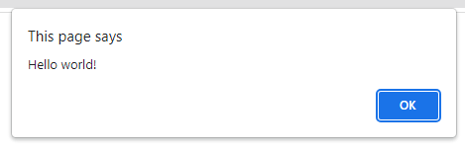
Содержание файла HTML
HTML 文件的内容
<!DOCTYPE HTML> <html> <body> <script> alert('Hello world!'); </script> </body> </html>

Slide 26
Как правило, только простейшие скрипты помещаются в HTML. Более сложные выделяются в отдельные файлы. Польза отдельных файлов в том, что браузер загрузит скрипт отдельно и сможет хранить его в кеше.
通常，只有最简单的脚本被放入HTML中。更复杂的文件被分配到单独的文件中。单个文件的好处是浏览器可以单独下载脚本并将其存储在缓存中。

Slide 27
Другие страницы, которые подключают тот же скрипт, смогут брать его из кеша вместо повторной загрузки из сети. И таким образом файл будет загружаться с сервера только один раз. Это сокращает расход трафика и ускоряет загрузку страниц.
连接相同脚本的其他页面可以从缓存中提取脚本，而不是从网络中重新加载。这样，文件只能从服务器下载一次。这减少了流量，并加快了页面加载速度。

Slide 28
Содержание файла HTML
HTML 文件的内容
<!DOCTYPE HTML> <html> <body> <script src="script.js"></script> </body> </html>
Содержание файла JavaScript
JavaScript 文件的内容
alert('Hello world!');

Slide 29
Содержание файла HTML
HTML 文件的内容
<!DOCTYPE HTML> <html> <head>
<script src="script.js"></script>
</head> </html>
Содержание файла JavaScript
JavaScript 文件的内容
alert('Hello world!');

Slide 30
Если атрибут src установлен, содержимое тега script будет игнорироваться. В одном теге <script> нельзя использовать одновременно атрибут src и код внутри. Нижеприведенный пример не работает.
如果设置了src属性，则脚本标记的内容将被忽略。不能在同一个<script>标签中同时使用SRC属性和内部代码。以下示例不起作用.
<!DOCTYPE HTML> <html> <body> <script src="script.js"> alert('New text'); </script> </body> </html>

Slide 31
Нужно выбрать: либо внешний скрипт <script src="…">, либо обычный код внутри тега <script>. Вышеприведенный пример можно разделить на два скрипта
您可以选择外部脚本<script src=“…”>或<script>标签内的普通代码。上述示例可分为两个脚本
<!DOCTYPE HTML> <html> <body> <script src="script.js"></script> <script>alert('New text')</script> </body> </html>

Slide 32
Помимо вышеописанного метода alert(), существуют другие методы для отображения диалогового окна в браузере: prompt() и confirm().
除了上述 alert（）方法外，还有其他方法可以在浏览器中显示对话框：prompt（）和confirm（）。

Slide 33
Метод alert() предназначена для вывода в браузере предупреждающего модального диалогового окна с некоторым сообщением и кнопкой «ОК». При его появлении дальнейшее выполнение кода страницы прекращается до тех пор, пока пользователь не закроет это окно. Кроме этого, оно также блокирует возможность взаимодействия пользователя с остальной частью страницы.
alert（）方法用于在浏览器中显示警告模式对话框，其中包含一些消息和“确定”按钮。在用户关闭此窗口之前，页面代码的进一步执行将停止。此外，它还阻止用户与页面其他部分交互。

Slide 34
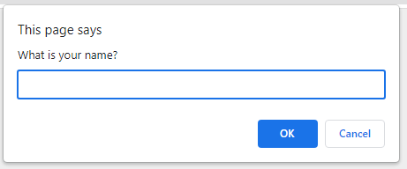
Метод prompt() предназначен для вывода диалогового окна с сообщением, текстовым полем для ввода данных и кнопками «ОК» и «Отмена». Это окно предназначено для запроса данных, которые пользователю нужно ввести в текстовое поле.
prompt（）方法用于显示消息对话框、用于输入数据的文本字段以及“确定”和“取消”按钮。此窗口用于查询用户需要在文本字段中输入的数据。

Slide 35
Содержание файла HTML
HTML 文件的内容
<!DOCTYPE HTML> <html> <body> <script src="script.js"></script> </body> </html>
Содержание файла JavaScript
JavaScript 文件的内容
result = prompt('What is your name?'); alert(result)

Slide 36
Запустите предложенный пример, и изучите результат. Попробуйте ввести имя или отменить операцию.
运行提供的示例并检查结果。尝试输入名称或取消操作。

Slide 37
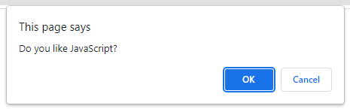
Метод confirm() применяется для вывода модального диалогового окна с сообщением и кнопками «ОК» и «Отмена». Оно обычно используется для запроса у пользователя разрешения на выполнение того или иного действия.
confirm（）方法用于显示带有消息和“确定”和“取消”按钮的模态对话框。它通常用于请求用户对操作的权限。

Slide 38
Содержание файла HTML
HTML 文件的内容
<!DOCTYPE HTML> <html> <body> <script src="script.js"></script> </body> </html>
Содержание файла JavaScript
JavaScript 文件的内容
result = confirm('Do you like JavaScript?'); alert(result);

Slide 39
Выводить информацию можно не только с помощью диалоговых окон. Можно добавить на HTML страницу текст, путем вызова метода document.write("<h1>My first programm!</h1>"). С помощью JavaScript мы можем создавать на странице разные HTML элементы, это будет изучено подробнее в главе 9. Сейчас, на первом занятии нам понадобится только метод write().
您不仅可以使用对话框显示信息。您可以通过调用document.write方法（“<h1>my first programm！</h1>”）向HTML页面添加文本。使用JavaScript，我们可以在页面上创建不同的HTML元素，这将在第9章中详细讨论。现在，在第一节课上，我们只需要 write（）方法。

Slide 40
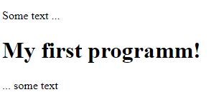
Содержание файла HTML
HTML 文件的内容
<!DOCTYPE HTML> <html> <body> <p>Some text ...</p> <script src="script.js"></script> <p>... some text</p> </body> </html>
Содержание файла JavaScript
JavaScript 文件的内容
document.write("<h1>My first programm!</h1>");

Slide 41
Как вы видите на рисунке, на страницу был добавлен текст, именно в том месте, где был вызван скрипт. Все дело в том, что когда браузер получает веб-страницу с кодом HTML и JavaScript, то он ее интерпретирует. Результат интерпретации в виде различных элементов - кнопок, полей ввода, текстовых блоков и т.д., мы видим перед собой в браузере. Интерпретация веб-страницы происходит последовательно сверху вниз.
如图所示，页面上已添加了文本，且添加位置正是脚本被调用的地方。这是因为当浏览器接收到包含 HTML 和 JavaScript 代码的网页时，它会对其进行解析。解析结果会以各种元素（例如按钮、输入框、文本块等）的形式显示在浏览器中，并按从上到下的顺序进行解析。

Slide 42
Когда браузер встречает на веб-странице элемент <script> с кодом JavaScript, то вступает в действие встроенный интерпретатор JavaScript. И пока он не закончит свою работу, дальше интерпретация веб-страницы не идет.
当浏览器在网页上遇到包含 JavaScript 代码的 <script> 元素时，内置的 JavaScript 解释器就会启动。在它完成执行之前，网页不会被进一步解释。

Slide 43
В программе мы добавили на страницу <h1>My first programm!</h1> — это текст My first programm! обернутый в HTMl тег <h1>.
在程序中，我们向页面添加了 <h1>我的第一个程序！</h1> - 这是文本“我的第一个程序！”被包裹在 HTML <h1> 标签中。

Slide 44
Содержание файла HTML
HTML 文件的内容
document.write("<h1>My first programm!</h1>"); document.write("<h2>My first programm!</h2>"); document.write("<h3>My first programm!</h3>"); document.write("<h4>My first programm!</h4>"); document.write("<h5>My first programm!</h5>"); document.write("<h6>My first programm!</h6>"); document.write("<hr>"); document.write("<p>My first programm!</p>"); document.write("<ol><li>My first programm!</li></ol>"); document.write("<ul><li>My first programm!</li></ul>"); document.write("<br>"); document.write("<b>My first programm!</b>"); document.write("<br>"); document.write("<i>My first programm!</i>"); document.write("<br>"); document.write("<del>My first programm!</del>");

Slide 45
HTML теги можно дополнять стилями, например изменить шрифт или цвет текста. Самостоятельно создайте скрипт, в котором на страницу добавляется отформатированный текст.
HTML标签可以添加样式，例如更改字体或文本颜色。创建一个脚本，将格式化文本添加到页面，例如

Slide 46
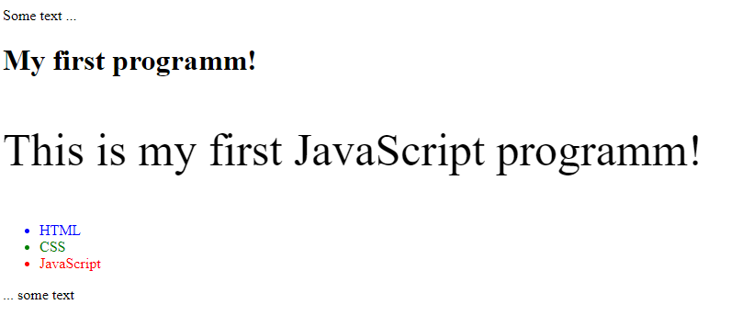
Содержание файла HTML
HTML 文件的内容
<!DOCTYPE HTML> <html> <body> <p>Some text ...</p> <script src="script.js"></script> <p>... some text</p> </body> </html>

Slide 47
Содержание файла JavaScript
JavaScript 文件的内容
document.write("<h1>My first programm!</h1>"); document.write("<p style='font-size: 50px'>This is my first JavaScript programm!</p>"); document.write("<ul>"); document.write("<li style='color:blue'>HTML</li>"); document.write("<li style='color:green'>CSS</li>"); document.write("<li style='color:red'>JavaScript</li>"); document.write("</ul>");

Slide 48
Вы можете добавить в свой код комментарии, чтобы в будущем Вам или Вашим коллегам было удобнее разбираться в написанном вами скрипте. Комментарии не обрабатываются интерпретатором JavaScript и никак не учитываются в работе программы. Они предназначены для ориентации по коду, чтобы указать, что делает тот или иной код.
您可以为代码添加注释，以便您和您的同事将来更容易理解您的脚本。注释不会被 JavaScript 解释器处理，也不会被程序以任何方式使用。注释旨在帮助您浏览代码并说明每段代码的作用。

Slide 49
Комментарии могут быть однострочными, для которых используется двойной слеш - //. Кроме однострочных комментариев могут использоваться и многострочные. Такие комментарии заключаются между символами
/* текст комментария */. Например:
注释可以是单行的，使用双斜杠 (/)。除了单行注释外，还可以使用多行注释。多行注释用 /* 注释文本 */ 括起来。例如：
Содержание файла JavaScript
JavaScript 文件的内容
// comments /*
comments
*/ document.write("<h1>My first programm!</h1>");

Slide 50
Помимо комментариев в разработке может помочь следующая конструкция: console.log(message). Это метод, предназначенный для печати в консоль браузера. Попробуйте добавить в существующий скрипт данный метод и посмотреть результат.
除了注释外，以下结构也可以帮助开发：console.log（message）。这是一种设计用于在浏览器控制台中打印的方法。尝试将此方法添加到现有脚本并查看结果。

Slide 51
При написании скриптов иногда нужно увидеть промежуточный результат прямо в консоли браузера — это просто, удобно и не требует никакой дополнительной логики для отображения. Чтобы открыть консоль используется горячая клавиша F12.
编写脚本时，有时需要直接在浏览器控制台中查看中间结果——这既简单又方便，而且不需要任何额外的显示逻辑。要打开控制台，请使用 F12 快捷键。

Slide 52
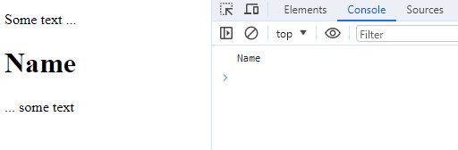
Попробуем написать простую программу, соединив весь изученный ранее материал. Программа должна запрашивать имя пользователя и выводить его на страницу и в консоль.
让我们试着写一个简单的程序，把以前学习的所有材料结合起来。程序必须查询用户名并将其输出到页面和控制台。

Slide 53
Содержание файла HTML
HTML 文件的内容
<!DOCTYPE HTML> <html> <body> <p>Some text ...</p> <script src="script.js"></script> <p>... some text</p> </body> </html>

Slide 54
Содержание файла JavaScript
JavaScript 文件的内容
result = prompt('What is your name?'); console.log(result); document.write("<h1>"+result+"</h1>");

Slide 55
При запуске данного скрипта текст, который был введен пользователем, отразится на странице и в консоли браузера.
运行此脚本时，用户输入的文本将反映在页面和浏览器控制台中。

Slide 56
Распространенный вариант взаимодействия пользователя с веб-странице - это кнопки. По кнопке можно вызвать какое-то действие или перейти на другую страницу. Попробуем создать на странице кнопку.
用户与网页交互的常见方式之一是通过按钮。按钮可以触发操作或导航到另一个页面。让我们尝试在页面上创建一个按钮。

Slide 57
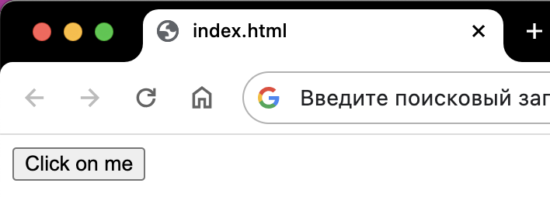
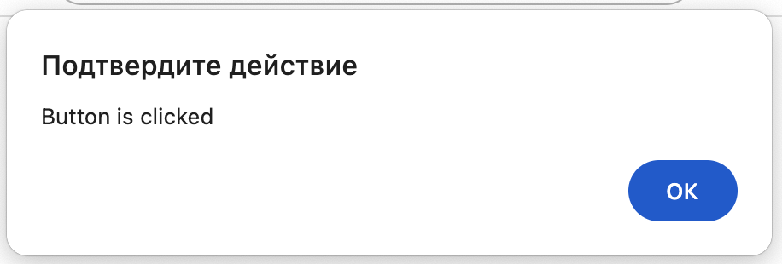
Содержание файла HTML
HTML 文件的内容
<!DOCTYPE HTML> <html> <body> <button id="myButton">Click on me</button> <script src="script.js"></script> </body> </html>
Содержание файла JavaScript
JavaScript 文件的内容
const button = document.getElementById('myButton'); button.onclick = () => { alert("Button is clicked"); };

Slide 58
Бывают ситуации, когда действие на странице нужно вызывать не по нажатию кнопки или другому действию пользователя, а по прошествии какого-то времени. Например, каждую минуту напоминать пользователю об оплате заказа.
有些情况下，页面上的某个操作需要经过一段时间后触发，而不是通过按钮点击或其他用户操作。例如，每隔一分钟提醒用户支付订单。

Slide 59
Мы можем вызвать функцию не в данный момент, а позже, через заданный интервал времени. Это называется «планирование вызова». Для этого существуют два метода:
我们可以稍后在指定的时间间隔内调用函数，而不是立即调用。这称为“调用调度”。有两种方法可以实现这一点：

Slide 60
setTimeout позволяет вызвать функцию один раз через определенный интервал времени.
setTimeout 允许您每隔一段时间调用函数一次。
setInterval позволяет вызывать функцию регулярно, повторяя вызов через определённый интервал времени.
setInterval 允许您定期调用函数，每隔一定的时间重复调用。

Slide 61
Эти методы не являются частью спецификации JavaScript. Но большинство сред выполнения JS-кода имеют внутренний планировщик и предоставляют доступ к этим методам.
这些方法并非 JavaScript 规范的一部分。但是，大多数 JavaScript 运行时都有内部调度器，并提供对这些方法的访问。

Slide 62
Содержание файла JavaScript
JavaScript 文件的内容
setTimeout(() => alert('Hello!'), 5000);
Запустите самостоятельно скрипт и попробуйте изменить 5000 – количество миллисекунд на друге значение. Поменяйте метод setTimeout на setInterval. Сравните полученные результаты.
自己运行脚本，尝试将 5000（毫秒数）更改为其他值。将 setTimeout 方法更改为 setInterval。比较结果。

Slide 63
Для отмены выполнения действий необходимо вызвать clearInterval/clearTimeout со значением, которое возвращают методы setInterval/setTimeout. Например, если пользователь уже оплатил заказ, и разработчику уже нет необходимости напоминать об этом. Добавим в скрипт условие, что нужно прекратить вывод диалогового окна через 15 секунд.
要取消操作，必须调用clearinterval/cleartimeout，其值返回setTimeout /setTimeout 方法。例如，如果用户已经支付了订单，并且不再需要提醒开发人员。在脚本中添加一个条件，即必须在15秒内停止显示对话框。

Slide 64
Содержание файла JavaScript
JavaScript 文件的内容
const interval = setInterval(() => alert('Hello!'), 5000); setTimeout(() => clearInterval(interval), 15000);

Slide 65
Обратим внимание, что все методы планирования не гарантируют точную задержку. Например, таймер в браузере может замедляться по многим причинам.
请注意，所有定时方法都无法保证精确的延迟时间。例如，浏览器计时器可能会因多种原因而变慢。
●Перегружен процессор.●处理器过载。
●Вкладка браузера в фоновом режиме.●背景中的浏览器标签页。
●Работа ноутбука от аккумулятора.●使用电池操作笔记本电脑。

Slide 66
Всё это может увеличивать минимальный интервал срабатывания таймера (и минимальную задержку) до 300 или даже 1000 мс в зависимости от браузера и настроек производительности ОС.
所有这些都可能将最小计时器间隔（和最小延迟）增加到 300 毫秒甚至 1000 毫秒，具体取决于浏览器和操作系统的性能设置。

Slide 67
Давайте подведем итоги занятия, написав скрипт в котором используется весь изученный материал. Вспомните свое любимое место в городе (или самое популярное место в городе) и опишите его несколькими словами. Цель скрипта: Выводить текст на страницу с заданным интервалом. Например сначала появляется название места, затем картинка, затем краткое описание. Пример рализации:
让我们通过编写一个脚本来总结本课内容，该脚本将运用到所有已学知识点。想想你最喜欢的地方（或者最热门的地方），并用几句话描述一下。脚本的目的：按照指定的时间间隔在页面上显示文本。例如，先显示地点名称，然后是图片，最后是简短的描述。示例实现：

Slide 68
Содержание файла HTML
HTML文件的内容
<!DOCTYPE HTML> <html> <head> <title>Древне Золотые ворота</title> </head> <body> <script src="script.js"></script> </body> </html>

Slide 69
Содержание файла JavaScript
JavaScript 文件的内容
setTimeout(() => document.write('<h1>Древне Золотые ворота</h1>'), 1000); setTimeout(() => document.write('<img src="picture.jpg">'), 2000); setTimeout(() => document.write('<p>Золотые ворота, построенные в 1164 году – один из самых узнаваемых символов не только Владимира, но и всего Золотого кольца.</p>'), 3000); setTimeout(() => document.write('<p>Они служили для въезда в город и для защиты от врагов. С юга и севера к ним примыкали насыпные валы, образуя единое оборонительное сооружение.</p>'), 4000); setTimeout(() => document.write('<p>В верхней части Золотых ворот, в стенах бывшей надворной церкви Ризоположения открыт музей, главными экспонатами которого считаются: диорама, изображающая штурм Владимира Батыем в 1238 году; а также коллекция оружия и военного снаряжения XVII-XIX вв.</p>'), 5000); setTimeout(() => document.write('<p>В 1992 году Золотые ворота стали одним из первых российских памятников, внесенных в список Всемирного наследия ЮНЕСКО.</p>'), 6000); setTimeout(() => document.write('<p>Адрес: Золотые ворота (Владимир), улица Большая Московская улица, Владимир, Россия.</p>'), 7000);

Slide 70
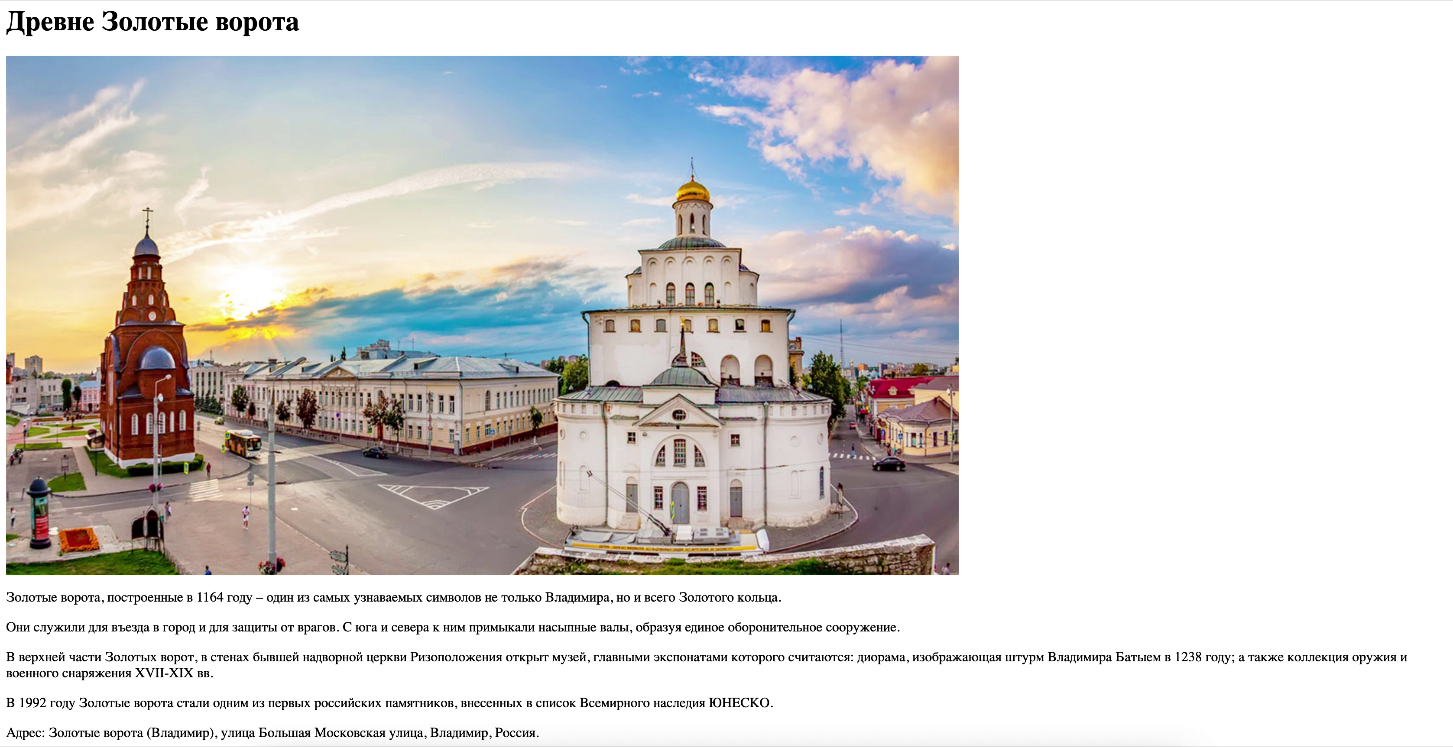
Результат работы программы
方案产出

Slide 71
Вы познакомились с языком программирования JavaScript, изучили способы подключения файла JavaScript на HTML страницу. Так же вспомнили основы HTML и CSS. Научились вызывать диалоговые окна, создавать кнопки на странице и обрабатывать события нажатия на них, научились добавлять на веб-страницу текст и логировать действия в консоли разработчика.
您已经熟悉了 JavaScript 编程语言，并学习了如何在 HTML 页面中包含 JavaScript 文件。您还复习了 HTML 和 CSS 的基础知识。您学习了如何打开对话框、在页面上创建按钮以及处理点击事件。您还学习了如何向网页添加文本以及如何在开发者控制台中记录操作。

